Slide 1
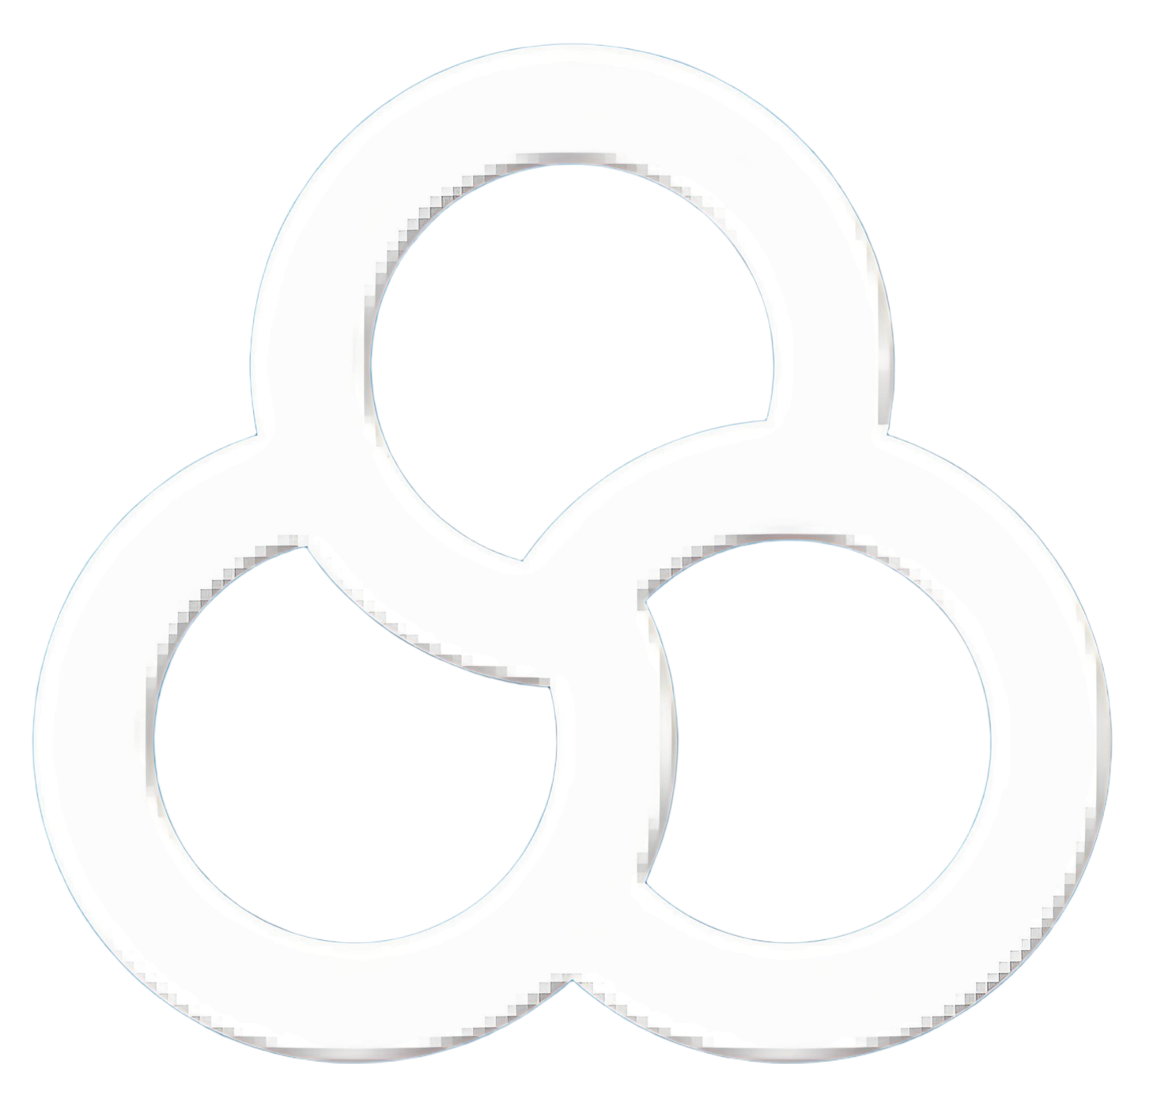
R·三年级数学上册
曹冲称象的故事
称重我很行

Slide 2
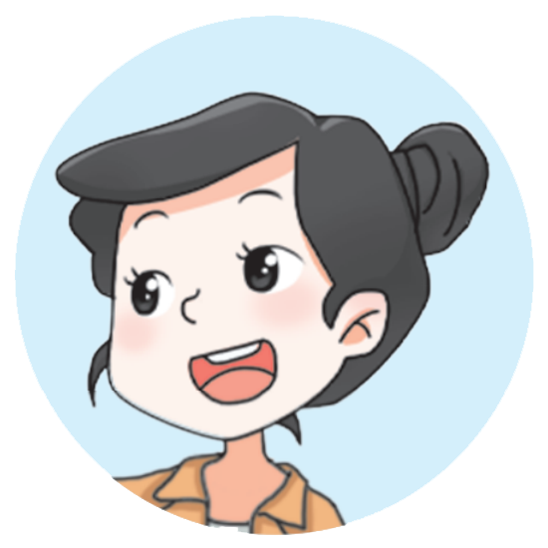
复习导入
上节课我们认识了哪些质量单位？它们之间有什么关系？
1千克 = 1000克
1吨 = 1000千克

Slide 3
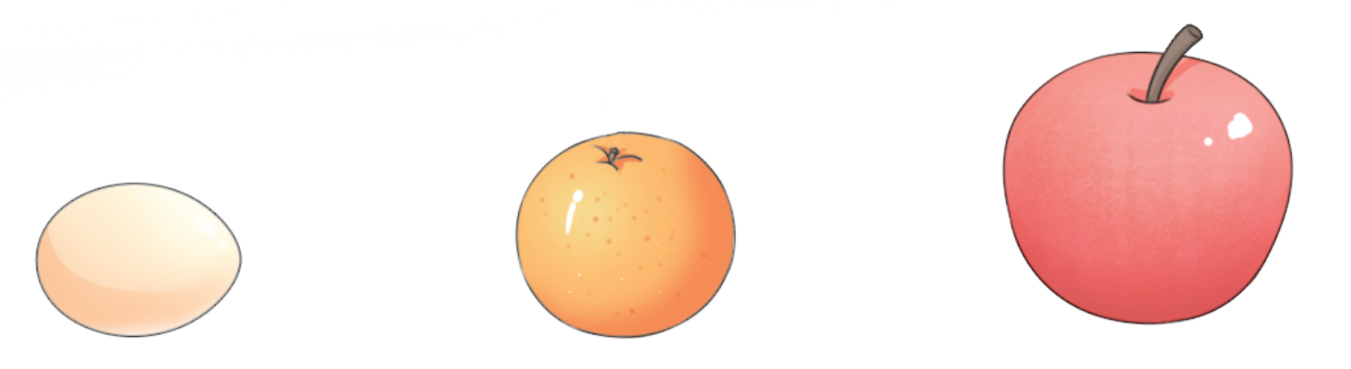
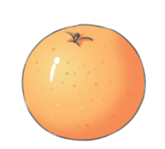
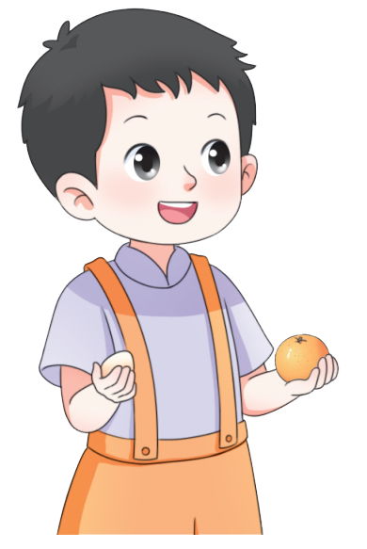
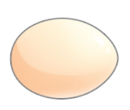
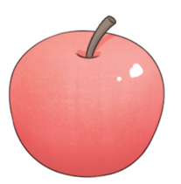



探索新知
比一比
找一些物品掂一掂，比一比轻重。
掂一掂,哪个更重？
掂不出来的有什么其他好办法吗？

Slide 4
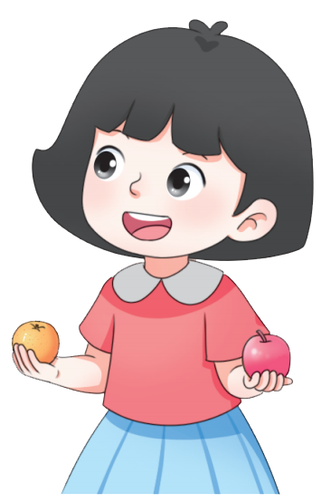
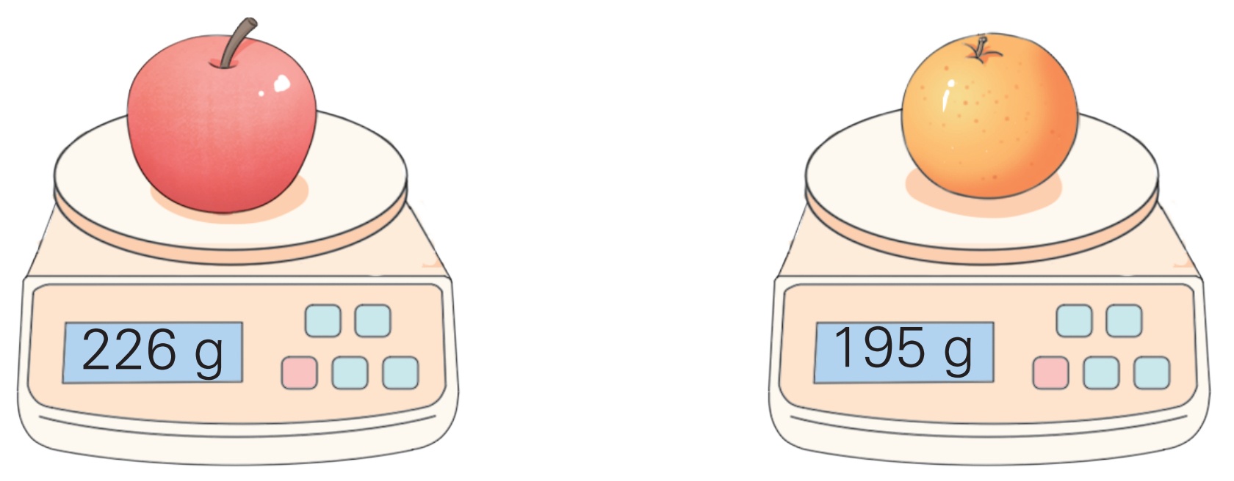
这样比不出来，需要称一称，再比较。
苹果比橙子大约重30克。
苹果重226克
橙子重195克

Slide 5
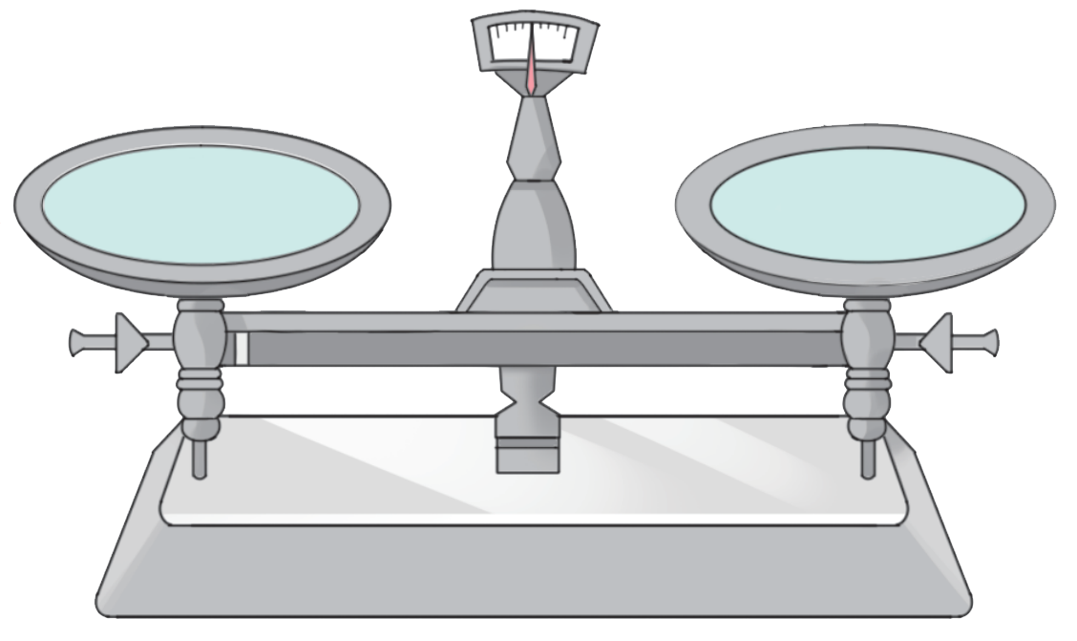
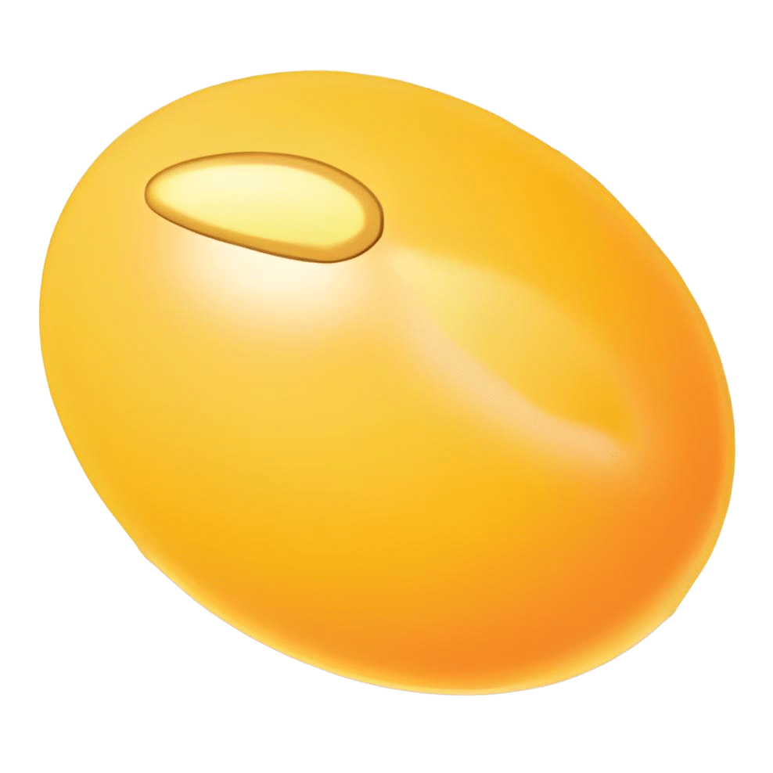


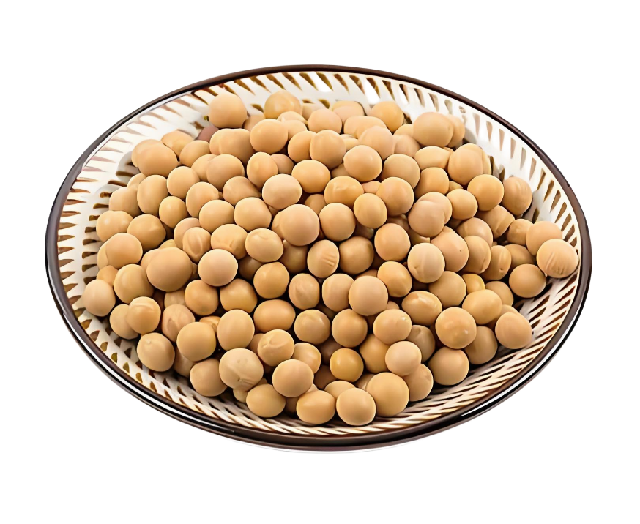
称一称
称一称常见的物品，看看1克、1千克或1吨这样的物品有多少。
1g
5 粒黄豆大约是1克。
用手掂一掂，感觉怎么样？
点击播放视频

Slide 6
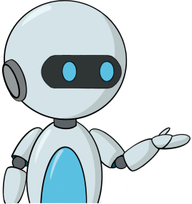
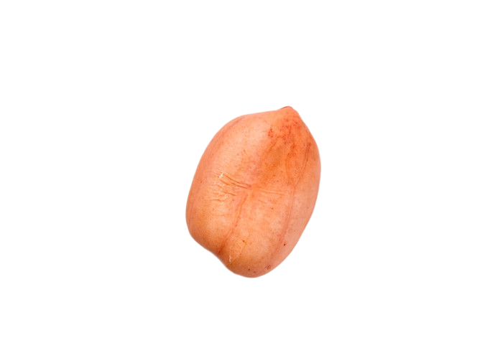
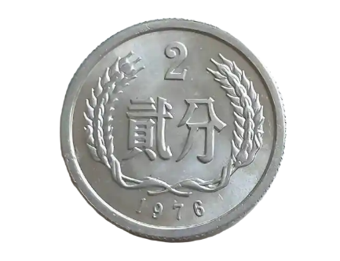
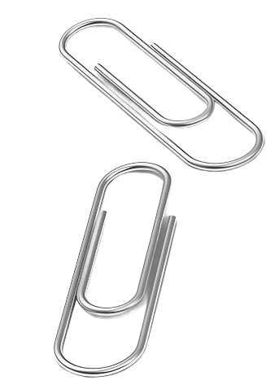
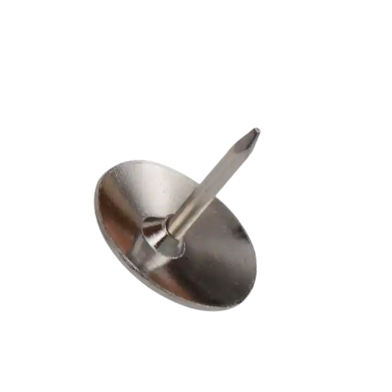
生活中还有那些物品的质量大约是1克？
1枚2分硬币约重1克
1粒花生米约重1克
1个图钉约重1克
2个回形针约重1克

Slide 7
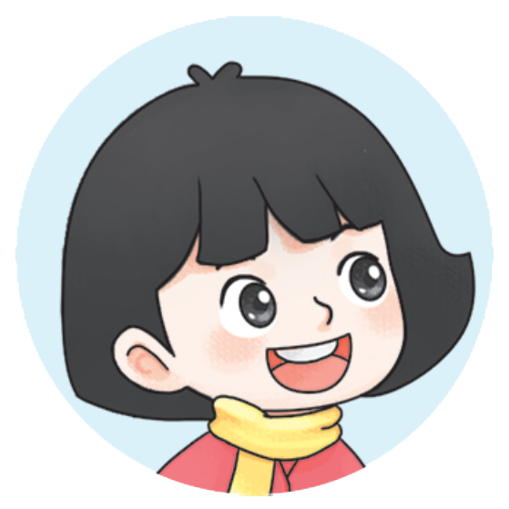
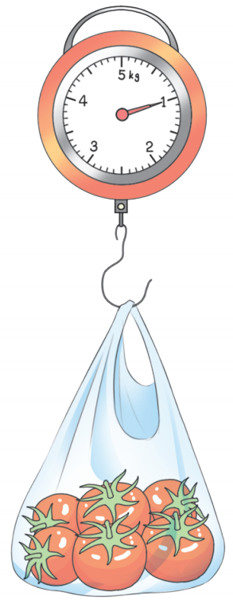
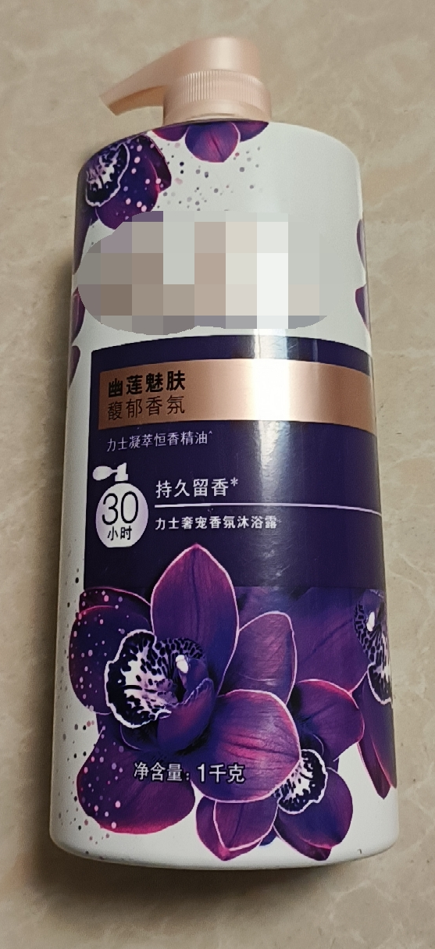
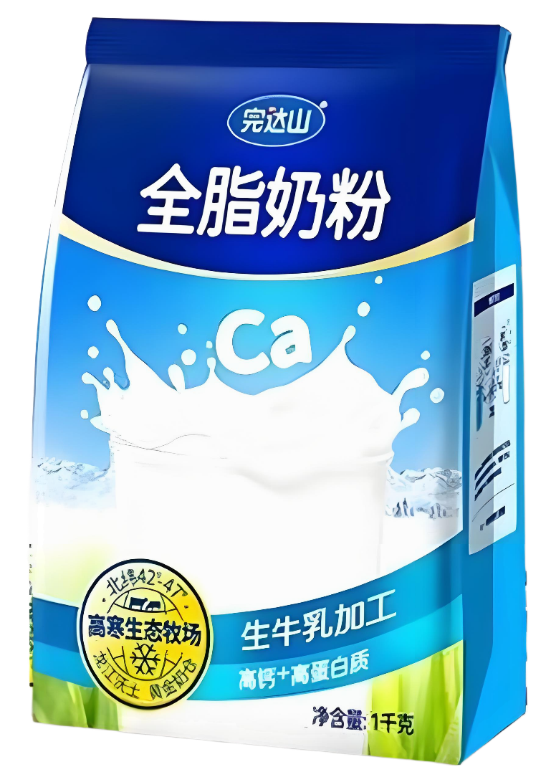

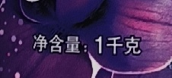
1千克西红柿大约有6个。
生活中还有那些物品的质量大约是1千克？

Slide 8
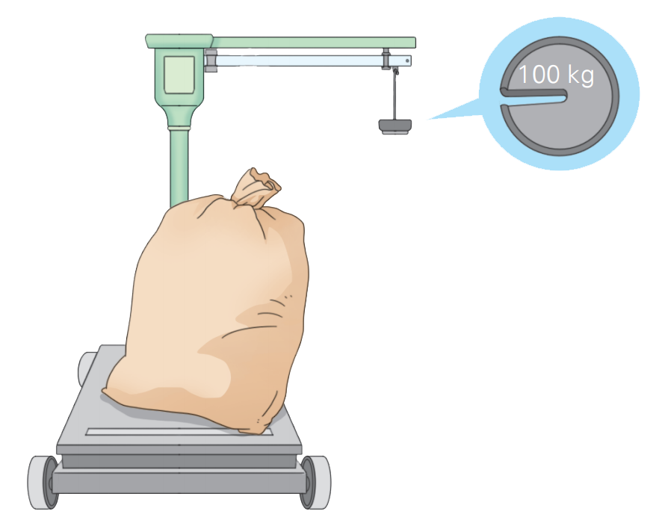
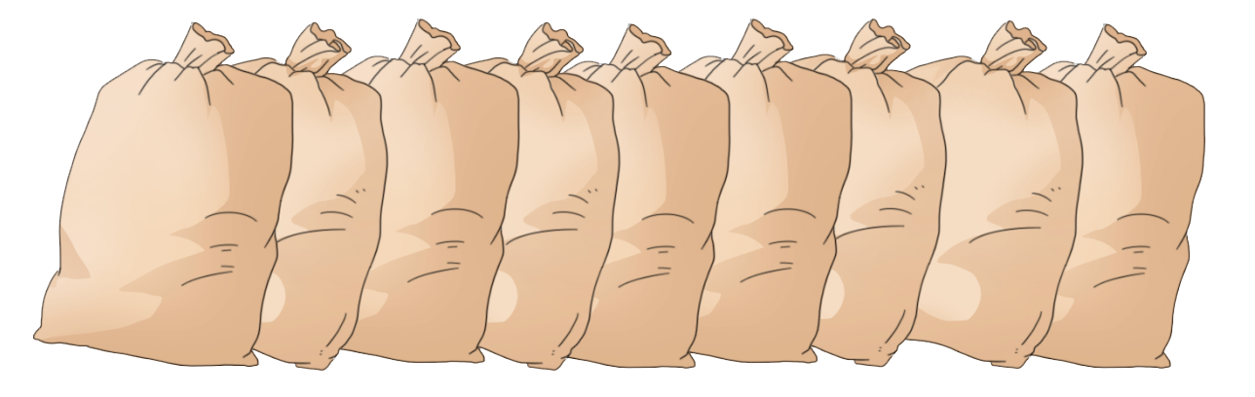
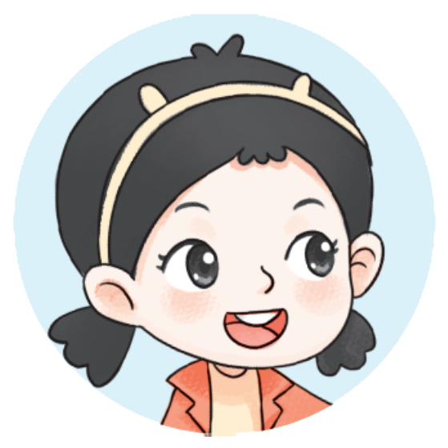
1袋粮食重100千克，10 袋重多少千克？
10个100千克是1000千克，1000千克=1吨。

Slide 9
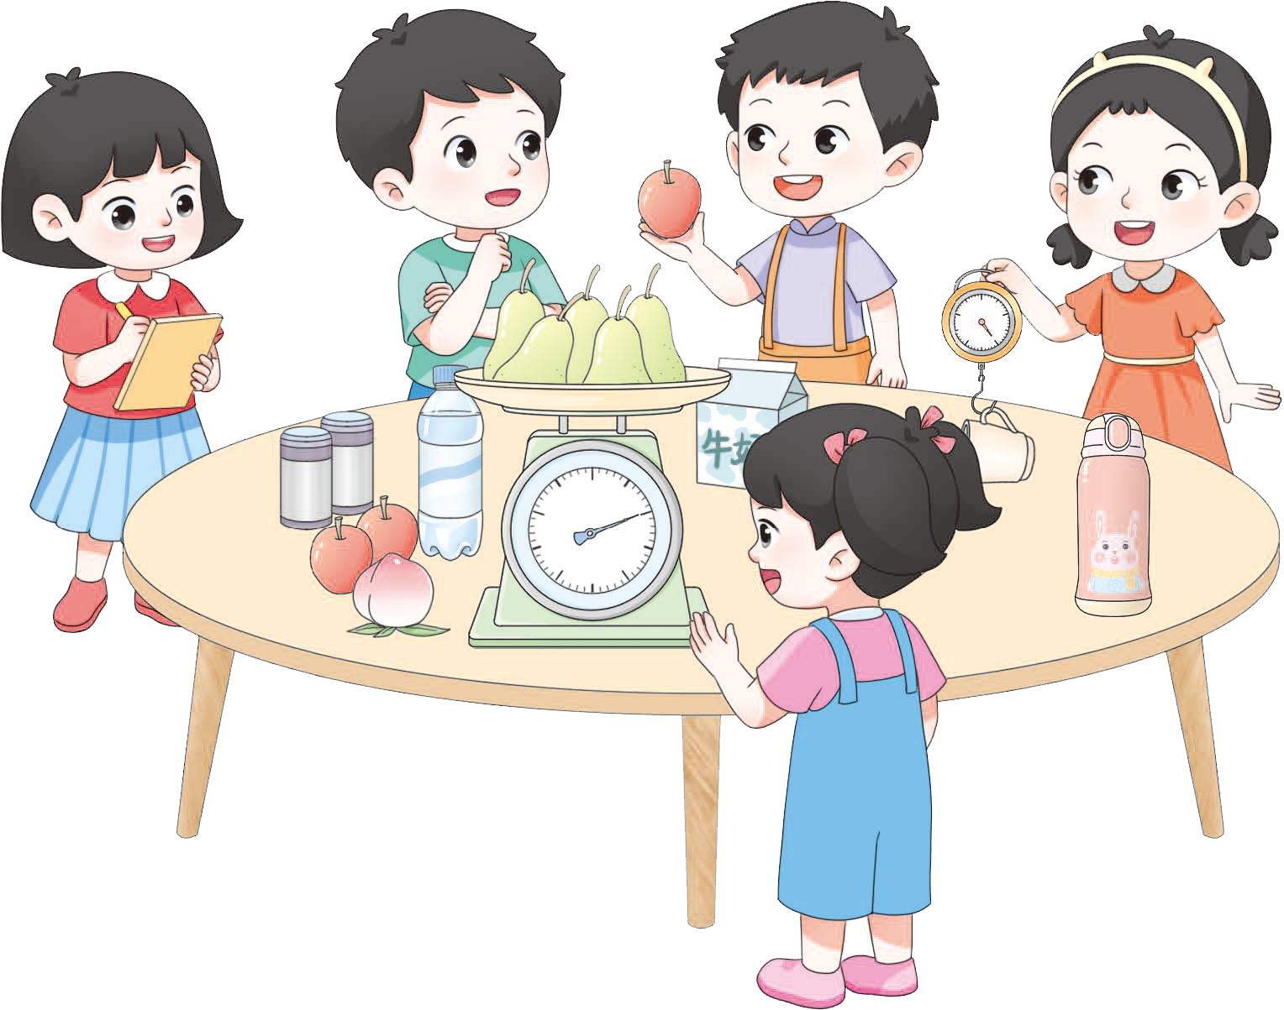
分小组选择合适的秤，称一称大家带来的物品有多重。
5个梨有多重？
100g – 5 kg
20g-5kg
重1千克。

Slide 10
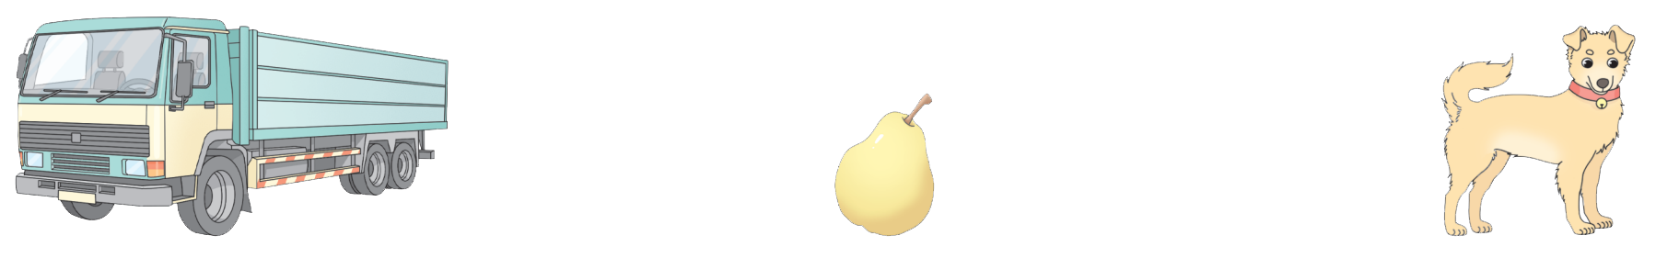
选一选
计量下面的物体有多重，用哪个单位合适？
吨
克
千克
( )
( )
( )

Slide 11
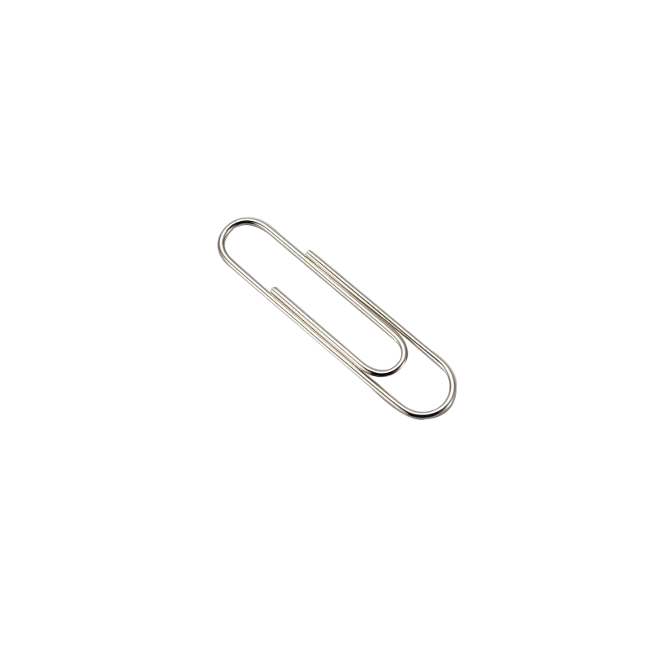
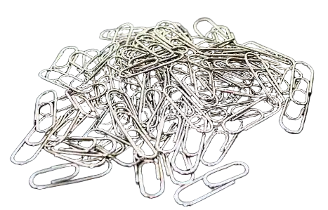
想一想
如果要称出特别轻的物体的质量，你有什么办法吗？
可以先称出个数较多时的该物体的总质量，再用总质量除以物体的总个数，即可得到单个物体的质量。

Slide 12
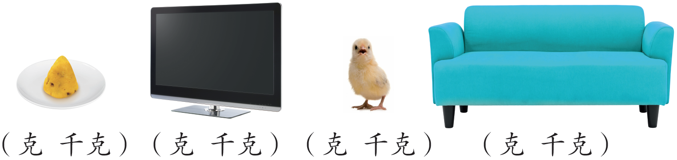
巩固练习
1
计量下面的物品有多重，用哪个单位合适？圈一圈。

Slide 13
2
500克棉花和500克铁，谁重？
一样重。因为它们的质量都是500克，单位相同，数字相同，所以质量相等‌。

Slide 14
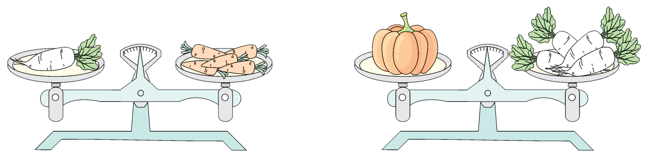
3
一个南瓜重2千克，一根白萝卜重( )克，一根胡萝卜重( )克。
500
100

Slide 15
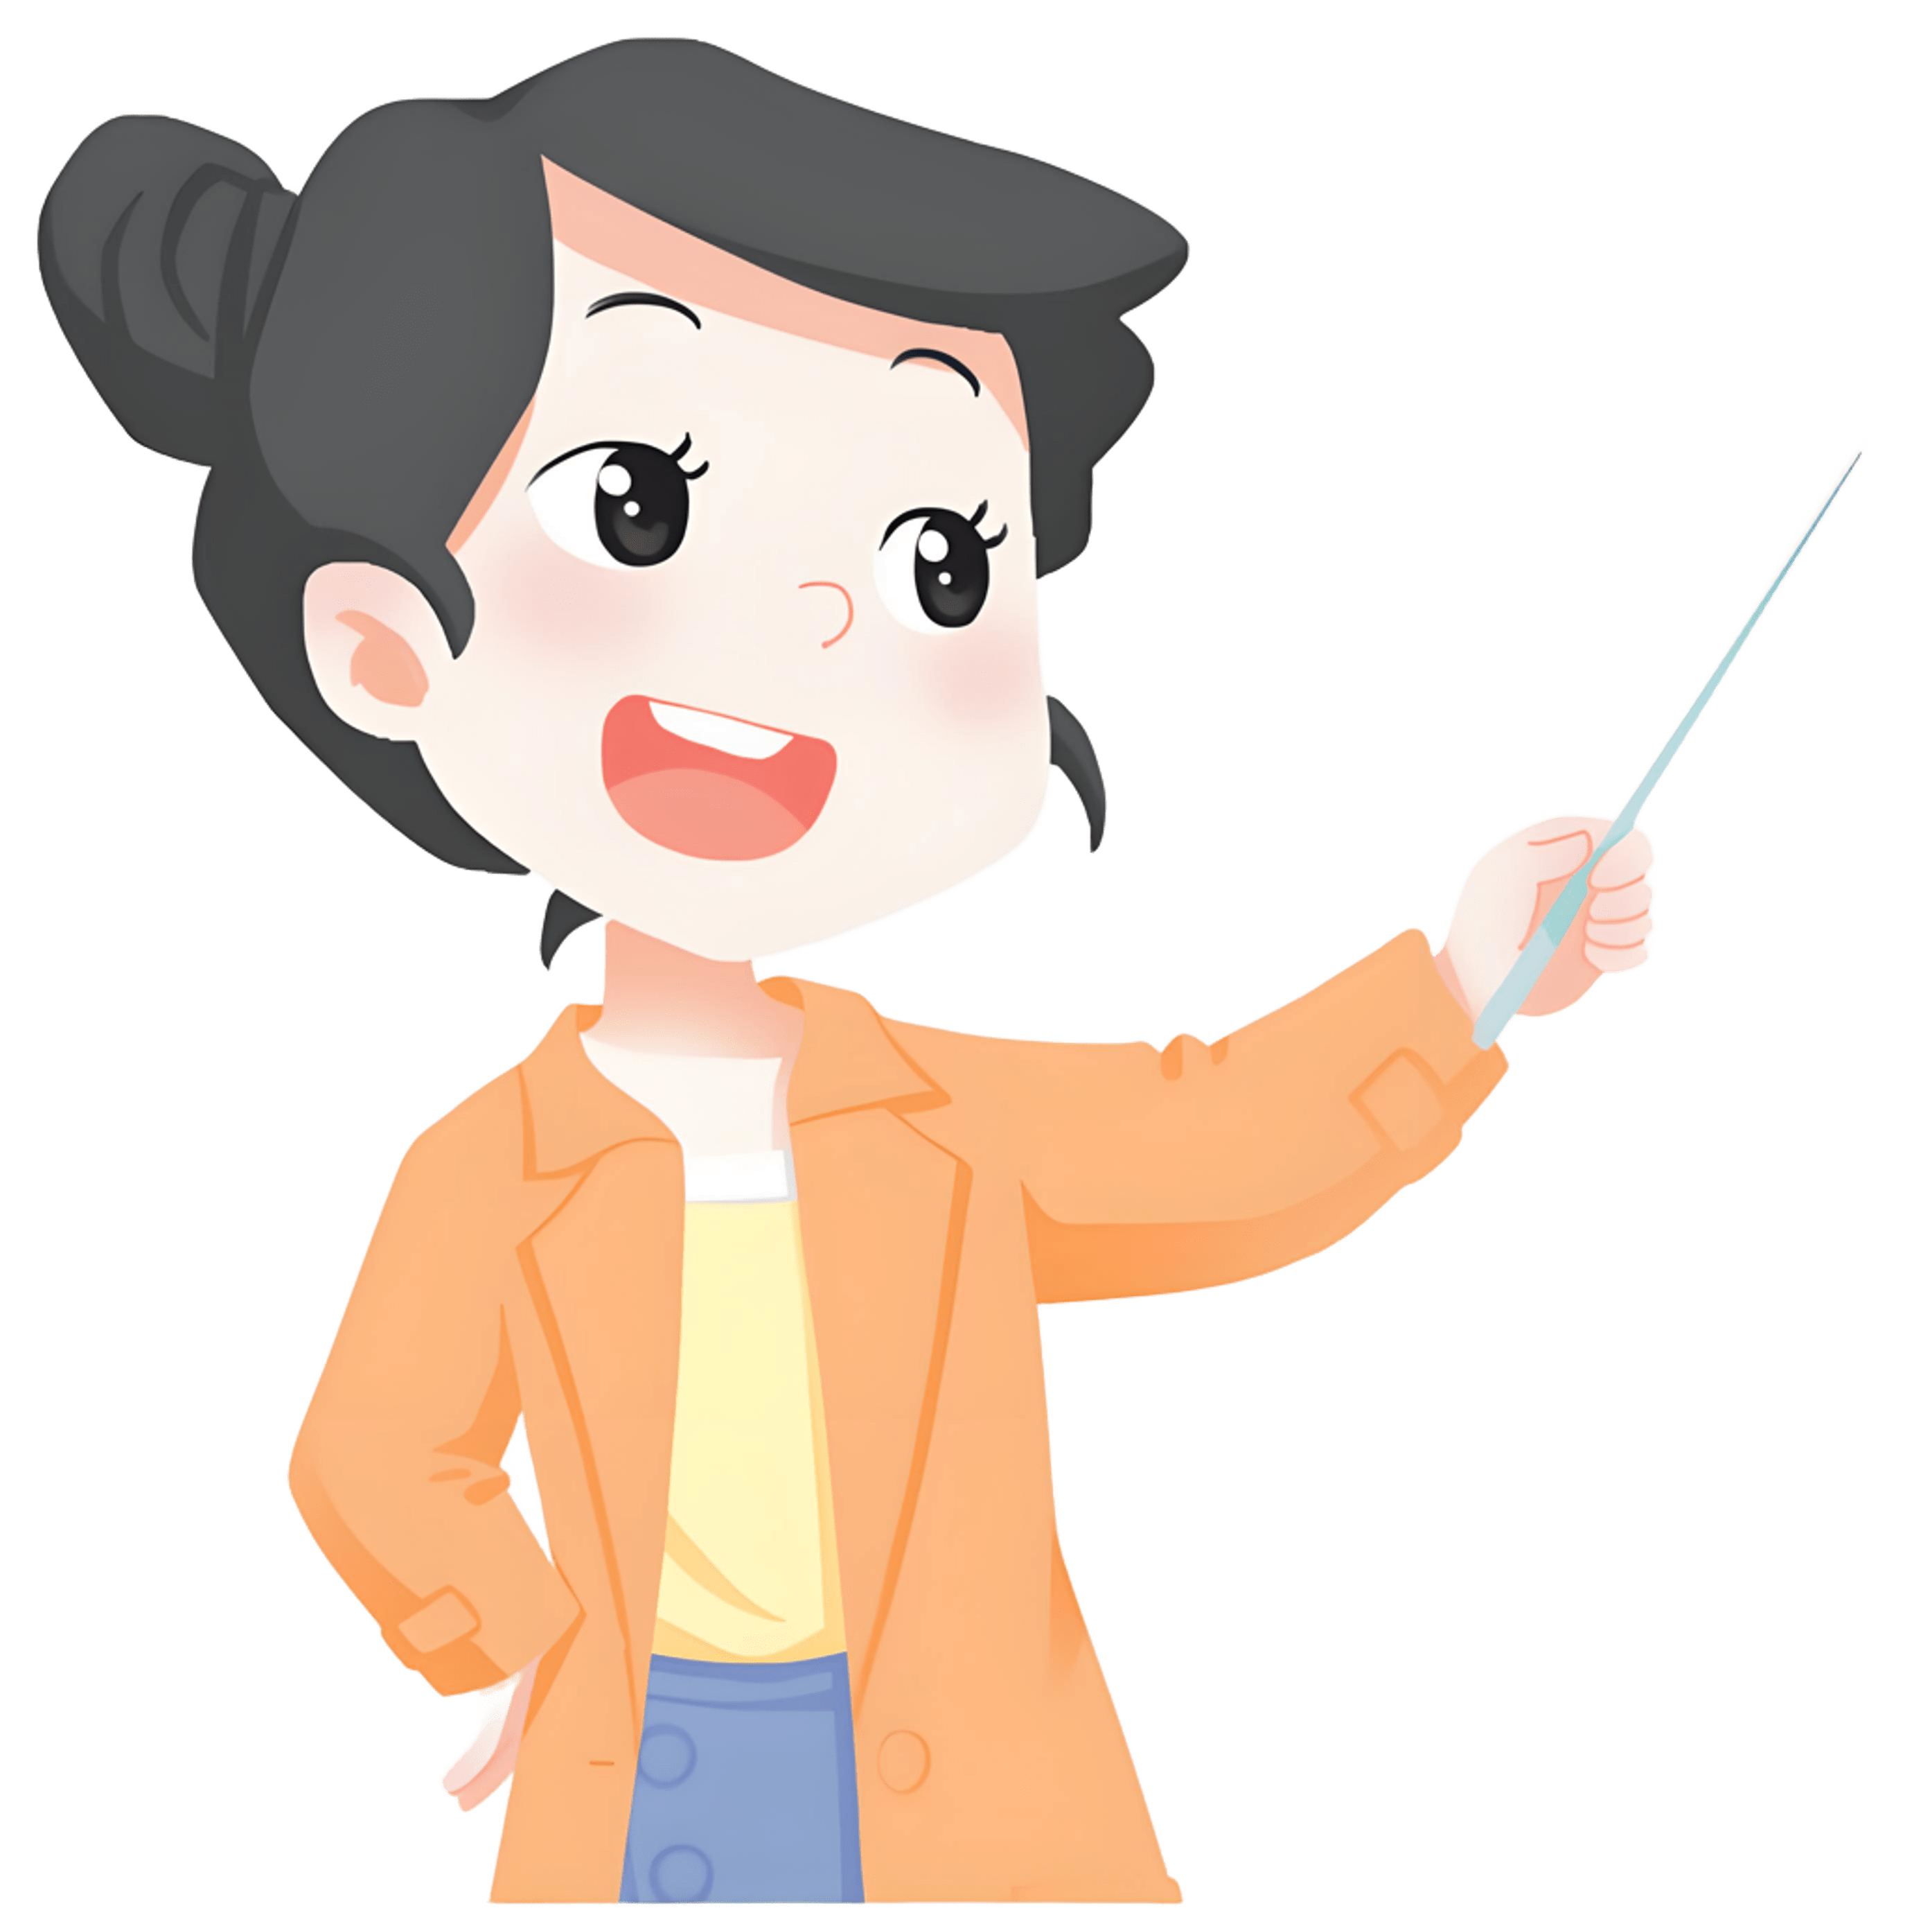
课堂小结
通过本节课的学习，你有哪些收获？

Slide 16
课后作业
见“状元成才路”系列丛书对应课时作业。

